Slide 1
EJECUCIÓN ACUMULADA DE GASTOS PRESUPUESTARIOS AL MES DE JULIO DE 2019 PARTIDA 07: MINISTERIO DE ECONOMÍA, FOMENTO Y TURISMO
UNIDAD TÉCNICA DE APOYO PRESUPUESTARIO
SENADO DE LA REPÚBLICA DE CHILE
Valparaíso, agosto 2019

Slide 2
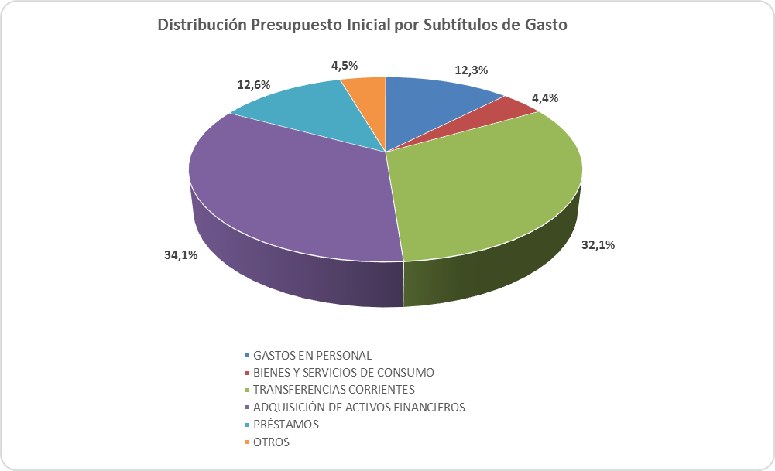
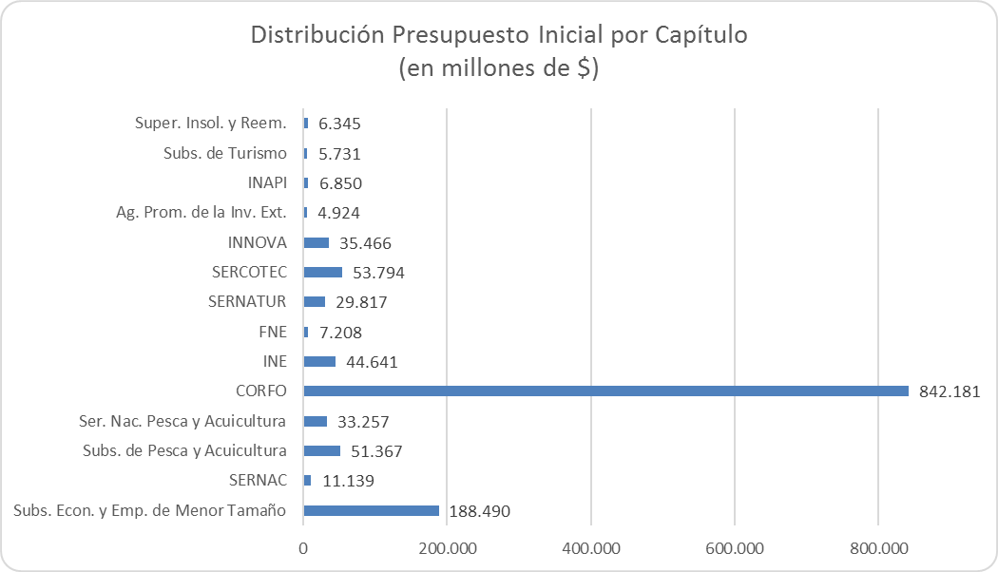
EJECUCIÓN ACUMULADA DE GASTOS A JULIO DE 2019 PARTIDA 07 MINISTERIO DE ECONOMÍA, FOMENTO Y TURISMO

Slide 3
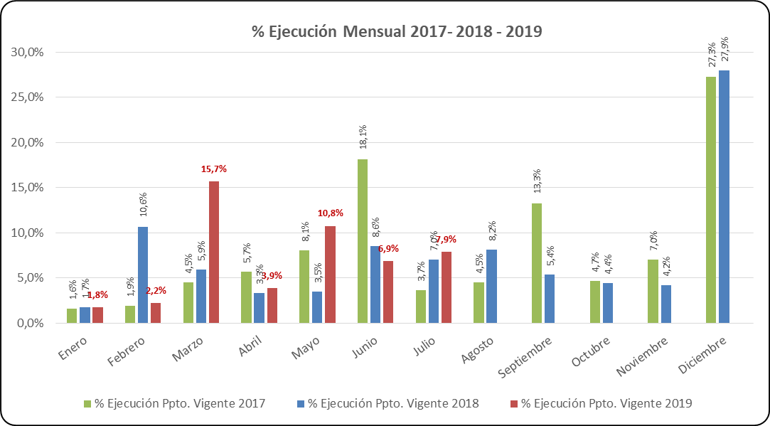
COMPORTAMIENTO DE LA EJECUCIÓN DE GASTOS A JULIO DE 2019 PARTIDA 07 MINISTERIO DE ECONOMÍA, FOMENTO Y TURISMO

Slide 4
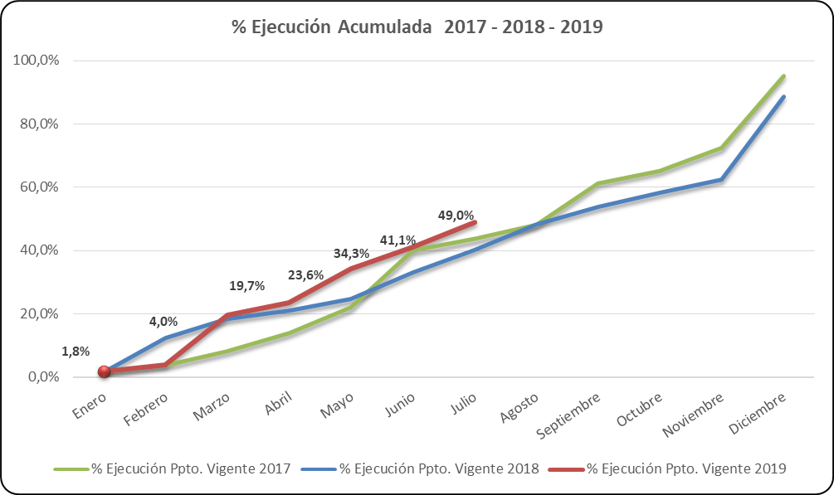
COMPORTAMIENTO DE LA EJECUCIÓN DE GASTOS A JULIO DE 2019 PARTIDA 07 MINISTERIO DE ECONOMÍA, FOMENTO Y TURISMO
Fuente: Elaboración propia en base a Informes de ejecución presupuestaria mensual de DIPRES.

Slide 5
EJECUCIÓN ACUMULADA DE GASTOS A JULIO DE 2019 PARTIDA 07 MINISTERIO DE ECONOMÍA, FOMENTO Y TURISMO
en miles de pesos 2019

Slide 6
EJECUCIÓN ACUMULADA DE GASTOS A JULIO DE 2019 PARTIDA 07 RESUMEN POR CAPÍTULOS
en miles de pesos 2019

Slide 7
EJECUCIÓN ACUMULADA DE GASTOS A JULIO DE 2019 PARTIDA 07. CAPÍTULO 01. PROGRAMA 01: SUBSECRETARÍA DE ECONOMÍA Y EMPRESAS DE MENOR TAMAÑO
en miles de pesos 2019

Slide 8
EJECUCIÓN ACUMULADA DE GASTOS A JULIO DE 2019 PARTIDA 07. CAPÍTULO 01. PROGRAMA 08: SECRETARÍA EJECUTIVA CONSEJO NACIONAL DE INNOVACIÓN
en miles de pesos 2019

Slide 9
EJECUCIÓN ACUMULADA DE GASTOS A JULIO DE 2019 PARTIDA 07. CAPÍTULO 01. PROGRAMA 11: PROGRAMA INICIATIVA CIENTÍFICA MILLENIUM
en miles de pesos 2019

Slide 10
EJECUCIÓN ACUMULADA DE GASTOS A JULIO DE 2019 PARTIDA 07. CAPÍTULO 02. PROGRAMA 01: SERVICIO NACIONAL DEL CONSUMIDOR
en miles de pesos 2019

Slide 11
EJECUCIÓN ACUMULADA DE GASTOS A JULIO DE 2019 PARTIDA 07. CAPÍTULO 03. PROGRAMA 01: SUBSECRETARÍA DE PESCA Y ACUICULTURA
en miles de pesos 2019

Slide 12
EJECUCIÓN ACUMULADA DE GASTOS A JULIO DE 2019 PARTIDA 07. CAPÍTULO 03. PROGRAMA 02: FONDO DE ADMINISTRACIÓN PESQUERO
en miles de pesos 2019

Slide 13
EJECUCIÓN ACUMULADA DE GASTOS A JULIO DE 2019 PARTIDA 07. CAPÍTULO 04. PROGRAMA 01: SERVICIO NACIONAL DE PESCA Y ACUICULTURA
en miles de pesos 2019

Slide 14
EJECUCIÓN ACUMULADA DE GASTOS A AGOSTO DE 2019 PARTIDA 07. CAPÍTULO 06. PROGRAMA 01: CORPORACIÓN DE FOMENTO DE LA PRODUCCIÓN
en miles de pesos 2019 … 1 de 3

Slide 15
EJECUCIÓN ACUMULADA DE GASTOS A AGOSTO DE 2019 PARTIDA 07. CAPÍTULO 06. PROGRAMA 01: CORPORACIÓN DE FOMENTO DE LA PRODUCCIÓN
en miles de pesos 2019 … 2 de 3

Slide 16
EJECUCIÓN ACUMULADA DE GASTOS A AGOSTO DE 2019 PARTIDA 07. CAPÍTULO 06. PROGRAMA 01: CORPORACIÓN DE FOMENTO DE LA PRODUCCIÓN
en miles de pesos 2019 … 3 de 3

Slide 17
EJECUCIÓN ACUMULADA DE GASTOS A JULIO DE 2019 PARTIDA 07. CAPÍTULO 07. PROGRAMA 01: INSTITUTO NACIONAL DE ESTADÍSTICAS
en miles de pesos 2019

Slide 18
EJECUCIÓN ACUMULADA DE GASTOS A JULIO DE 2019 PARTIDA 07. CAPÍTULO 07. PROGRAMA 02: PROGRAMA CENSOS
en miles de pesos 2019

Slide 19
EJECUCIÓN ACUMULADA DE GASTOS A JULIO DE 2019 PARTIDA 07. CAPÍTULO 07. PROGRAMA 08: FISCALÍA NACIONAL ECONÓMICA
en miles de pesos 2019

Slide 20
EJECUCIÓN ACUMULADA DE GASTOS A JULIO DE 2019 PARTIDA 07. CAPÍTULO 09. PROGRAMA 01: SERVICIO NACIONAL DE TURISMO
en miles de pesos 2019

Slide 21
EJECUCIÓN ACUMULADA DE GASTOS A JULIO DE 2019 PARTIDA 07. CAPÍTULO 09. PROGRAMA 03: PROGRAMA DE PROMOCIÓN INTERNACIONAL
en miles de pesos 2019

Slide 22
EJECUCIÓN ACUMULADA DE GASTOS A JULIO DE 2019 PARTIDA 07. CAPÍTULO 16. PROGRAMA 01: SERVICIO DE COOPERACIÓN TÉCNICA
en miles de pesos 2019

Slide 23
EJECUCIÓN ACUMULADA DE GASTOS A JULIO DE 2019 PARTIDA 07. CAPÍTULO 19. PROGRAMA 01: COMITÉ INNOVA CHILE
en miles de pesos 2019

Slide 24
EJECUCIÓN ACUMULADA DE GASTOS A JULIO DE 2019 PARTIDA 07. CAPÍTULO 21. PROGRAMA 01: AGENCIA DE PROMOCIÓN DE LA INVERSIÓN EXTRANJERA
en miles de pesos 2019

Slide 25
EJECUCIÓN ACUMULADA DE GASTOS A JULIO DE 2019 PARTIDA 07. CAPÍTULO 23. PROGRAMA 01: INSTITUTO NACIONAL DE PROPIEDAD INDUSTRIAL
en miles de pesos 2019

Slide 26
EJECUCIÓN ACUMULADA DE GASTOS A JULIO DE 2019 PARTIDA 07. CAPÍTULO 24. PROGRAMA 01: SUBSECRETARÍA DE TURISMO
en miles de pesos 2019

Slide 27
EJECUCIÓN ACUMULADA DE GASTOS A JULIO DE 2019 PARTIDA 07. CAPÍTULO 25. PROGRAMA 01: SUPERINTENDENCIA DE INSOLVENCIA Y REEMPRENDIMIENTO
en miles de pesos 2019

